Slide 1


Sistema de Gestión de Taller PepsiCo
Ingeniería en Informática
CAPSTONE 003D - Grupo 6
Diego Fuentes - Dana Werdecker

Slide 2








Planificación General
Iniciación
Análisis y Diseño
Desarrollo
Cierre
Completada.
Completada.
Completada
Pendiente.
Fecha de Cierre: 17/09/2025
Fecha de Cierre: 21/10/2025
Fecha de Inicio: 22/10/2025
Fecha de Inicio: 18/11/2025
Entregables clave:
Acta de Constitución
RACI
Stakeholders
Carta Gantt
Supuestos, Restricciones y Riesgos
ERS
UML/BPMN
Arquitectura
EDT
Plan de Pruebas
Mockups
Implementación BD Y Backend
Pruebas y entrega final

Slide 3
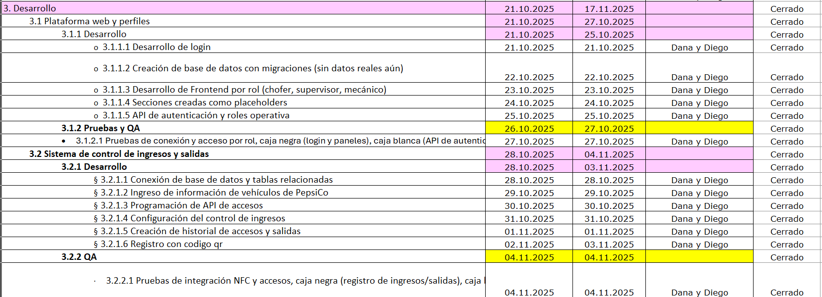
Carta Gantt Fase 3

Slide 4
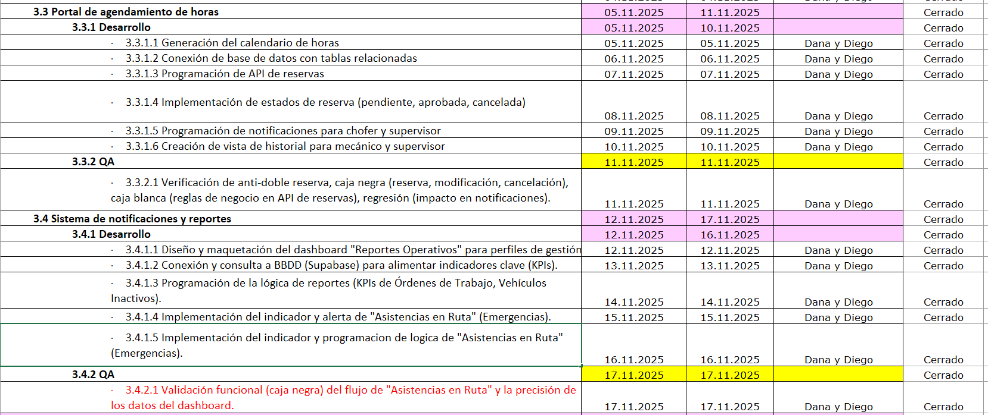
Carta Gantt Fase 3

Slide 5
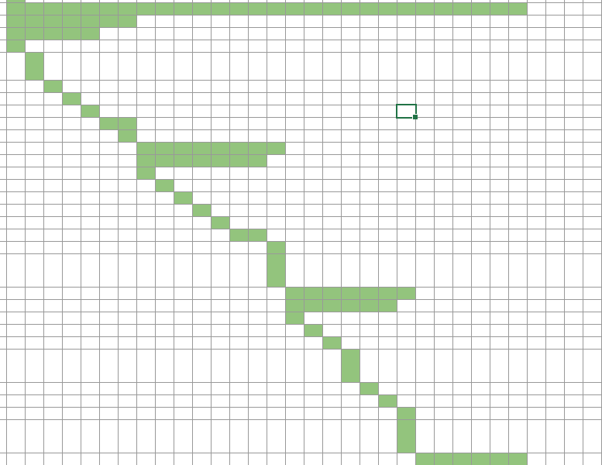
Grafico de avance

Slide 6
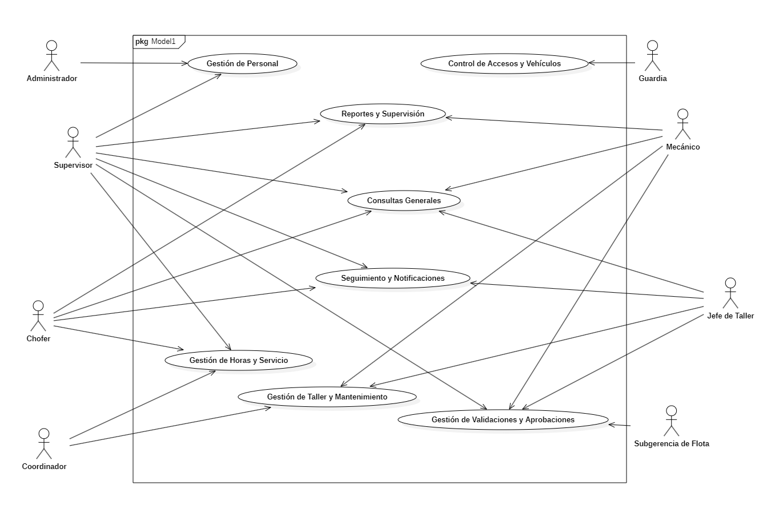
Evidencias: Casos de uso

Slide 7
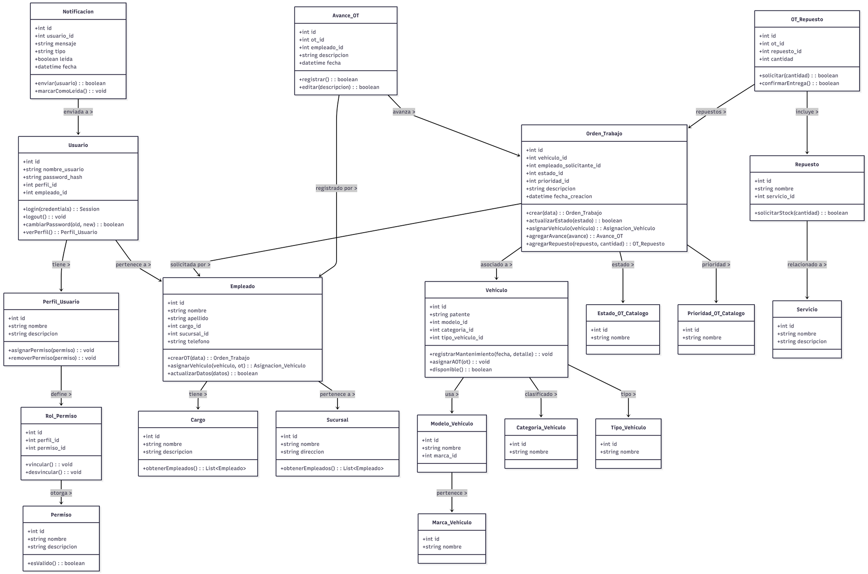
Evidencia: Diagrama de clases

Slide 8
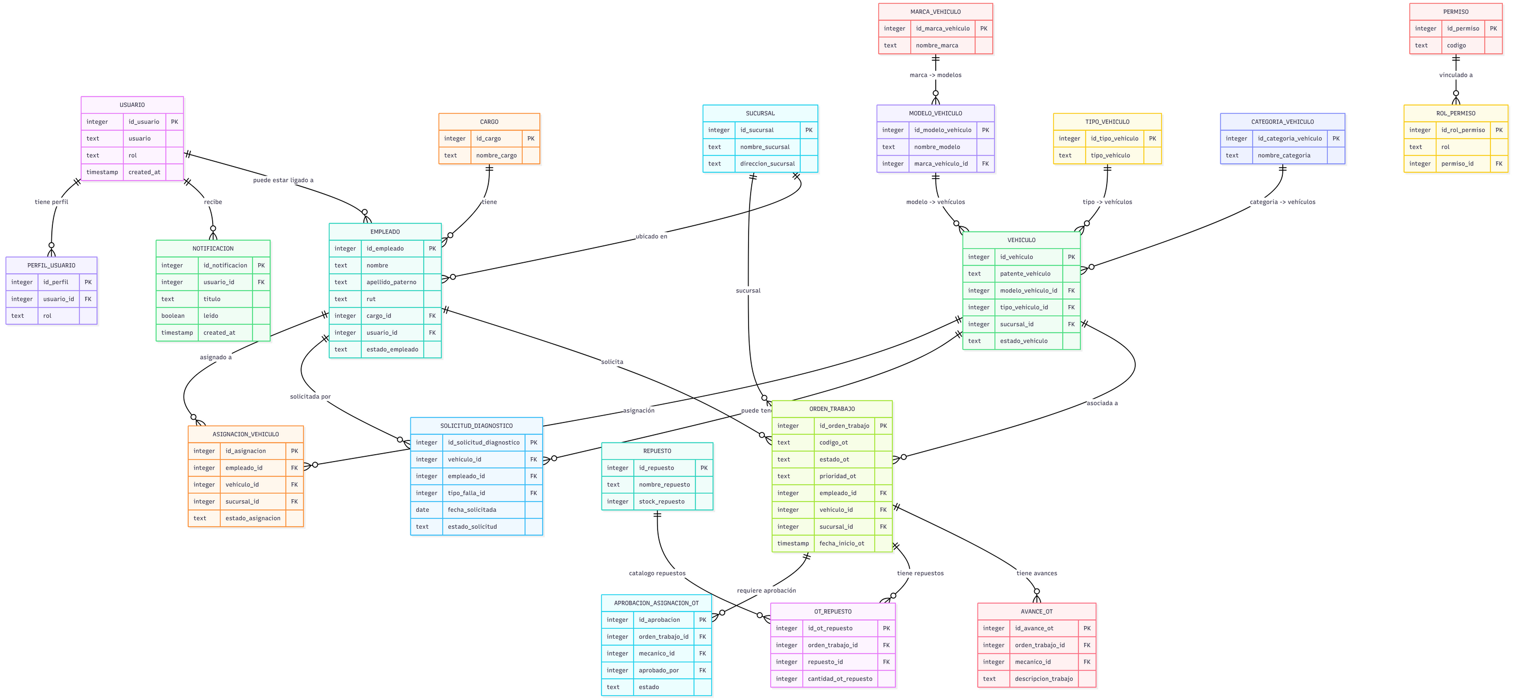
Evidencia: Modelo de Datos

Slide 9
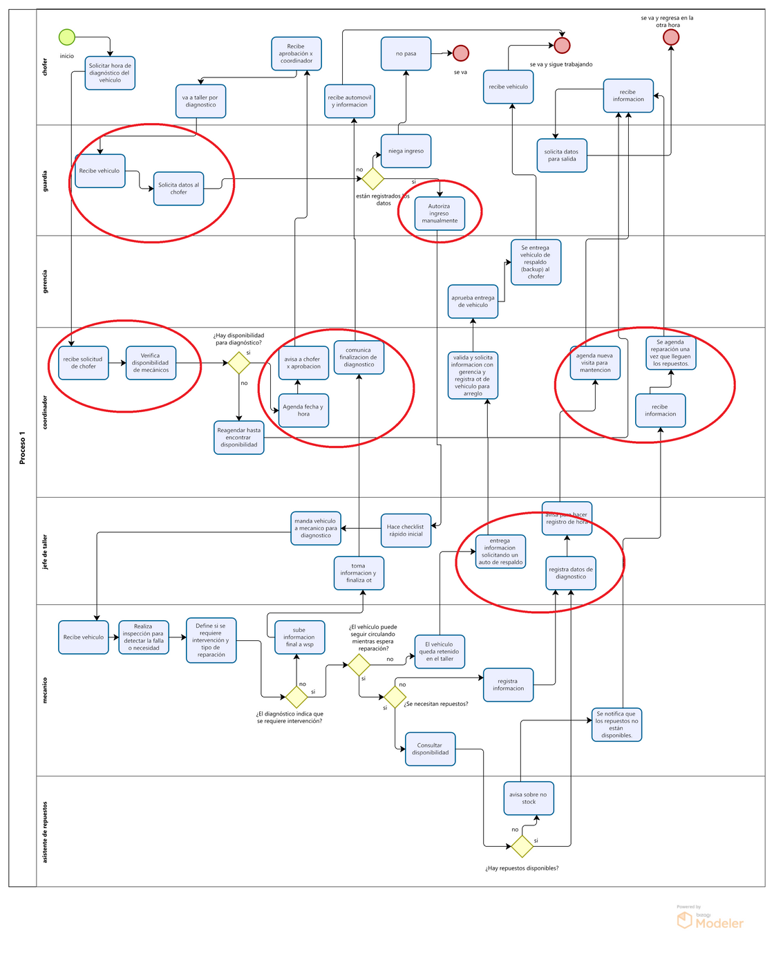
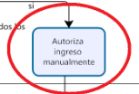
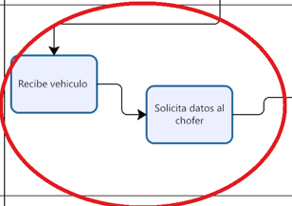
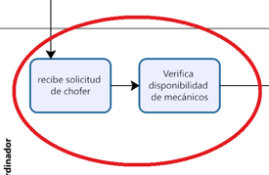
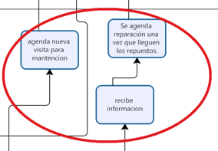
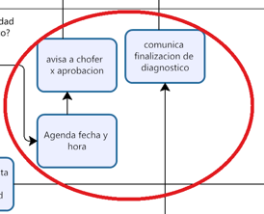
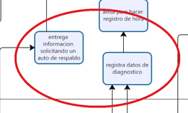
As is diagnostico
guardia
guardia
coordinador
coordinador
coordinador
jefe de taller

Slide 10
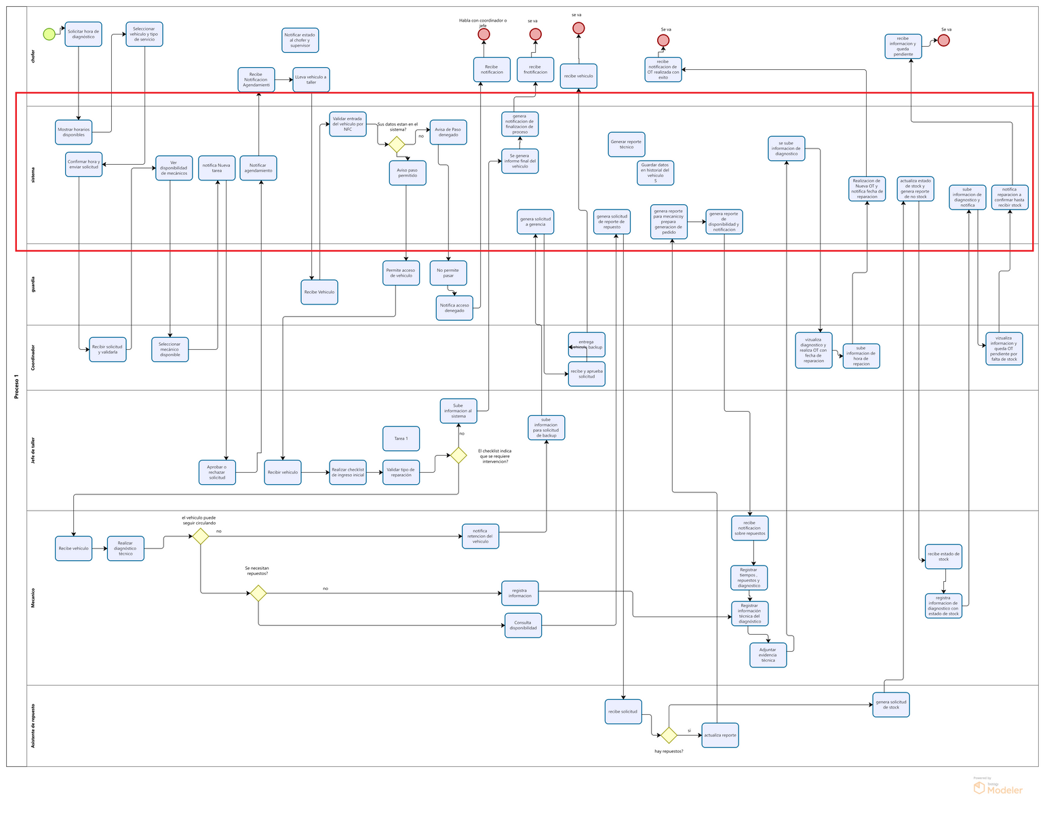
to be diagnostico
Sistema realiza:
Notificar agendamiento
Mostrar horarios disponibles
Validar entrada nfc
Genera informes
Pueden subir informacion dependiendo el rol
Valida entrada y salida de vehiculos

Slide 11
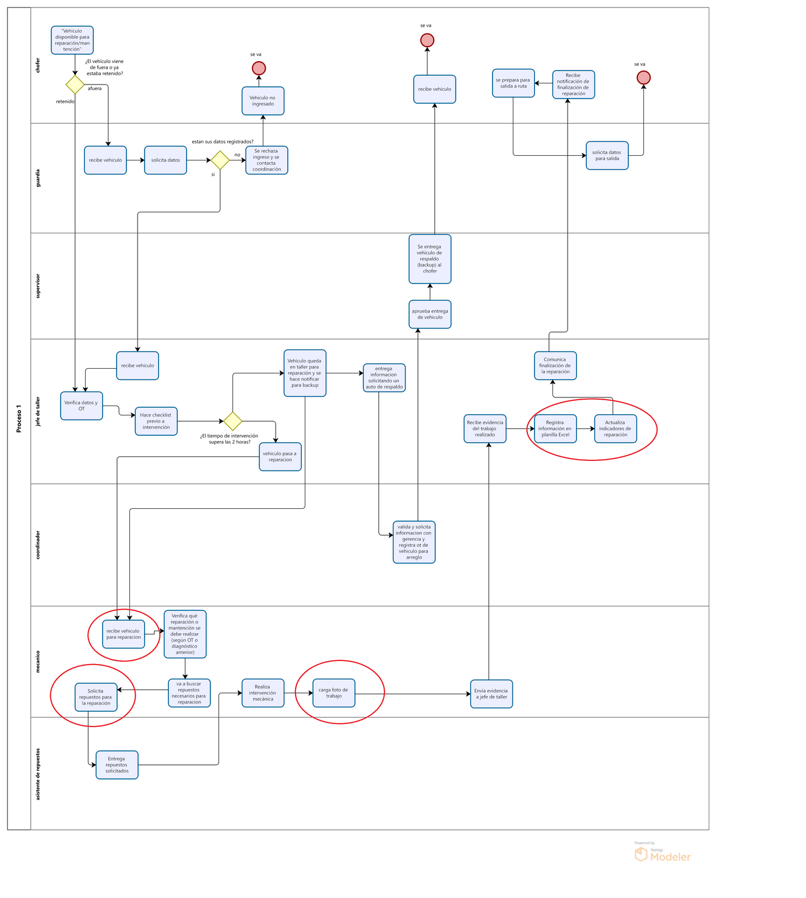
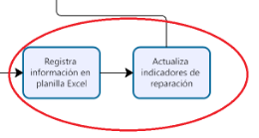
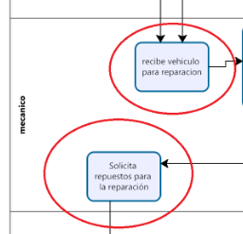
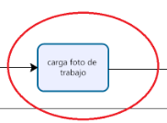
As is reparacion
jefe de taller
mecanico
mecanico

Slide 12
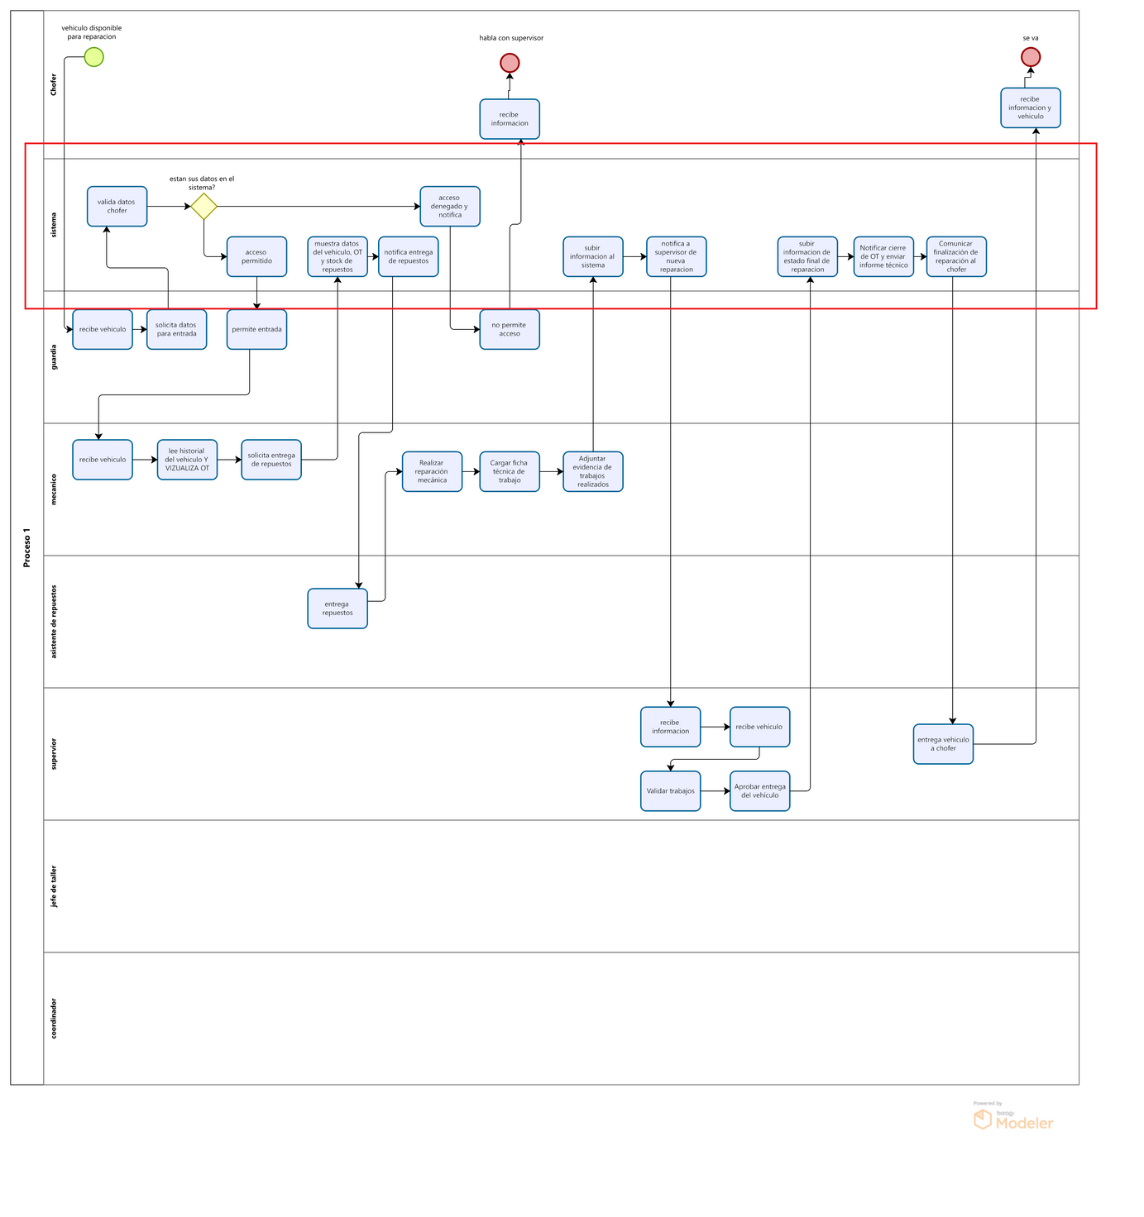
To be Reparacion
Sistema realiza:
Valida datos chofer
Subir informacion de diferentes perfiles
Notificar cualquier cambio dependiendo el perfil
Comunicar seguimiento o termino de OT

Slide 13
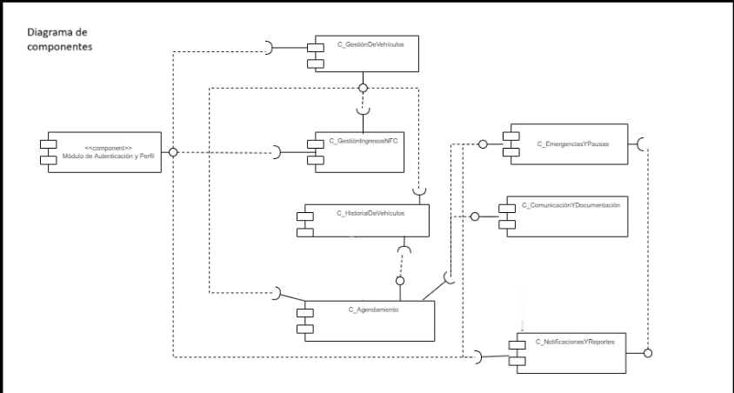
Evidencias: Diagrama componentes

Slide 14
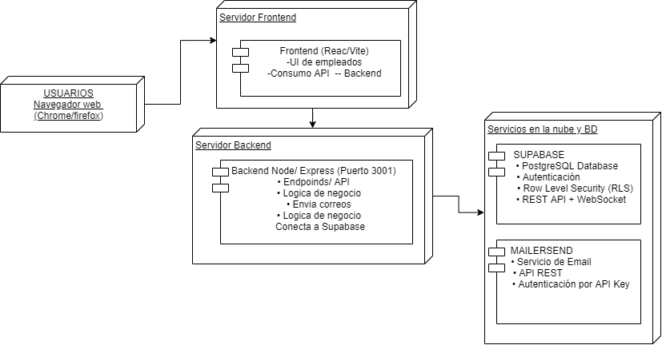
Evidencia: Diagrama de despliegue
La plataforma implementa una Arquitectura de Capas que se refleja en este despliegue: Frontend (Presentación), Backend (Lógica) y Base de Datos (Datos)
Comunicación cliente → backend → BD

Slide 15
Flujo completo de una OT
Etapa | Acción | Rol
toma de hora | Toma hora para diagnostico | Chofer
ingreso | Verifica solicitud y valida o rechaza | Coordinador
diagnostico | Recibe OT y realiza checklist, Agenda hora reparacion y asigna mecanicos | Jefe de taller
validacion y asignascion | Valida informacion y Aprueba o rechaza solicitud de agendamiento de reparacion | Supervisor
avance | Recibe OT y registra avance reparacion y marca finalizacion de ot | Mecanico
revision | Verifica llegada de vehiculo | guardia
Ejecución | Verifica Ot y hace cierre tecnico de OT | jefe de taller
Salida del Vehículo | Registra salida del vehículo | Guardia

Slide 16
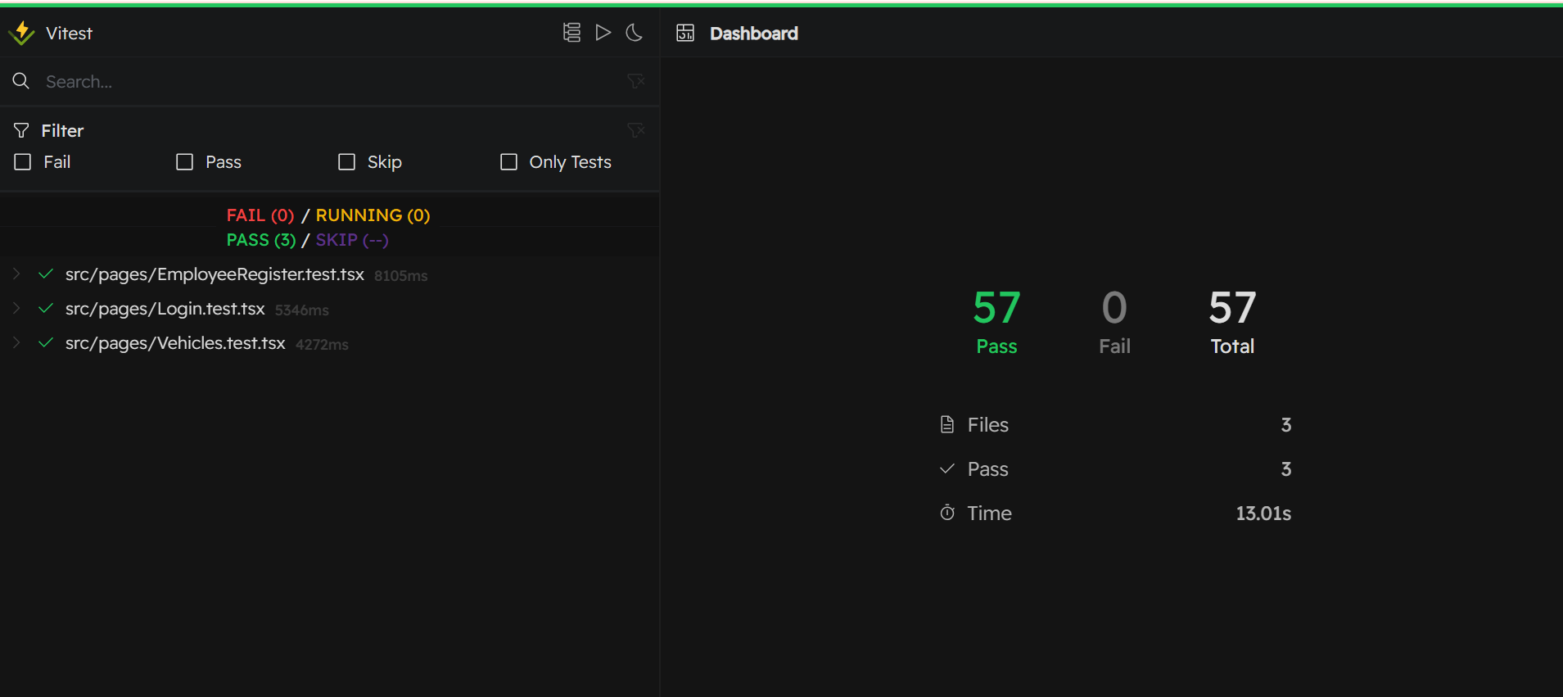
Pruebas Unitarias -Vitest

Slide 17
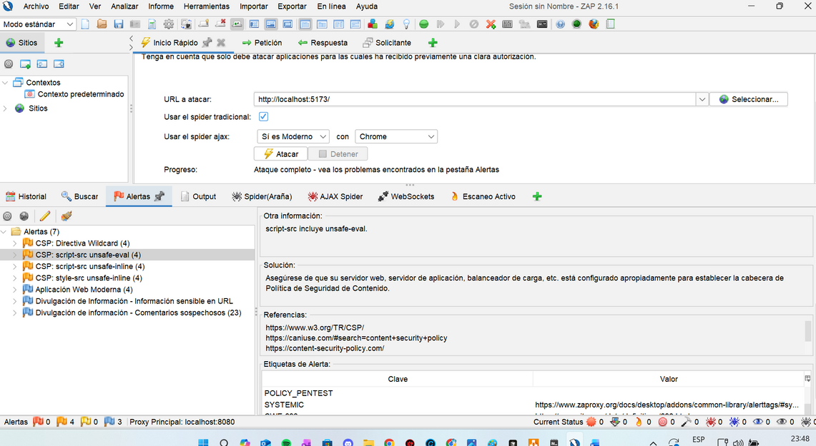
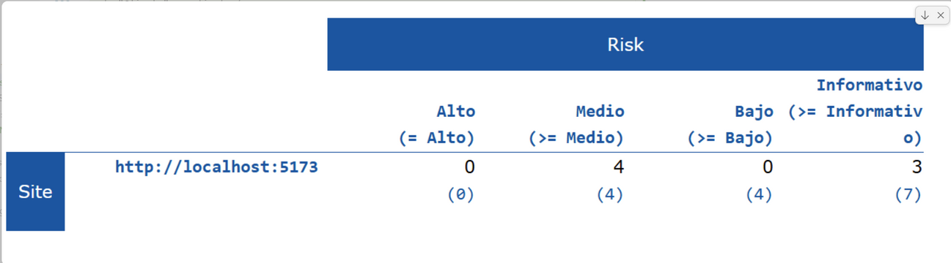
Pruebas de seguridad-OWASP ZAP
Sin vulnerabilidades de riesgo alto
Alertas de riesgo medio relacionadas con CSP en desarrollo (necesarias para Vite y Tailwind)
Headers de seguridad implementados correctamente
Alertas informativas no representan riesgos de seguridad

Slide 18
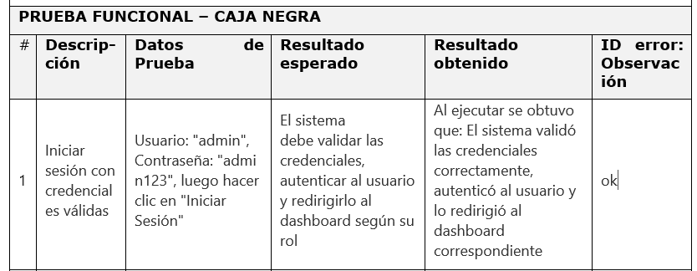
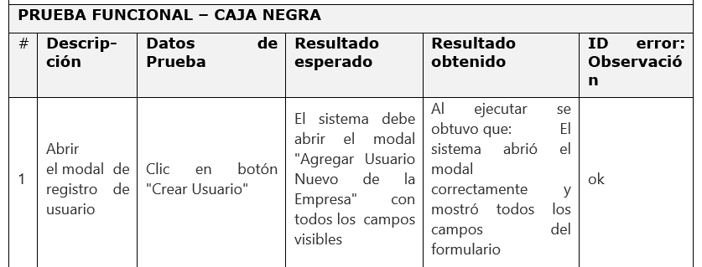
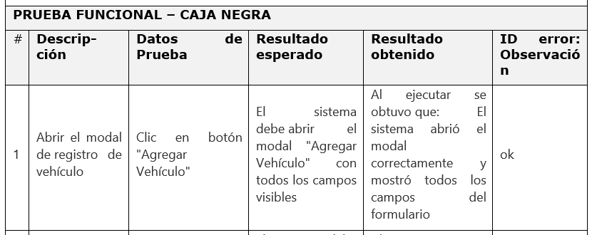
Pruebas de Casos de Uso - Caja Negra
CU3 INICIO DE SESIÓN
CU1 REGISTRO DE USUARIOS
CU2 REGISTRO DE VEHÍCULOS

Slide 19
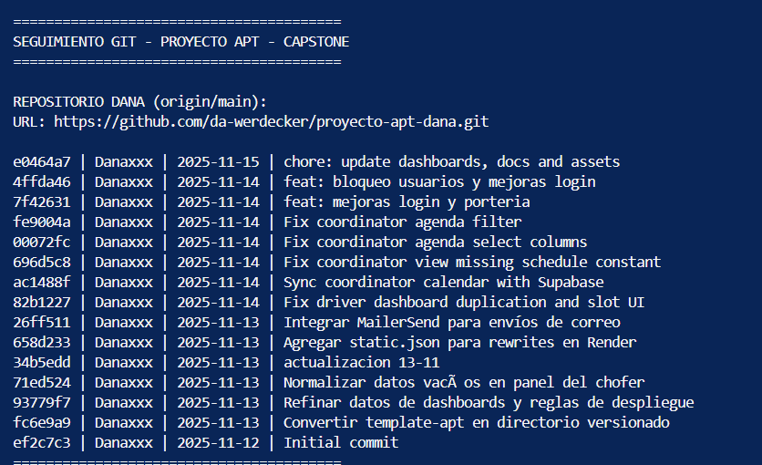
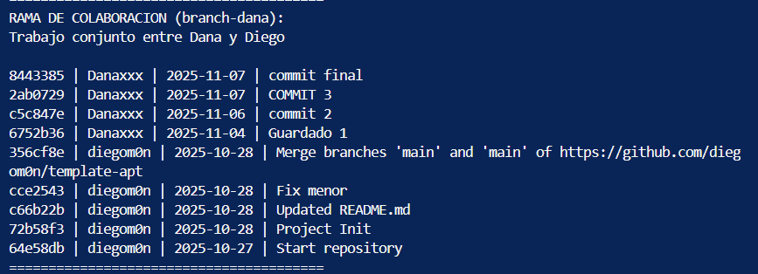
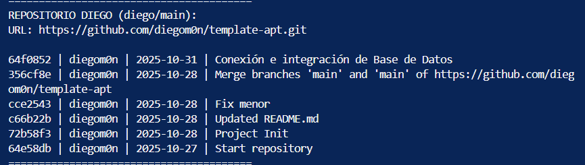
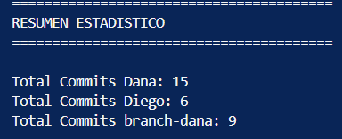
Trabajo Colaboratibo github

Slide 20
Cierre
Competencias Desarrolladas:
Desarrollo de Software
Bases de Datos
Arquitectura de Software
Gestión de Proyectos TI
Experiencia de Usuario
Seguridad de Datos
Proyección Profesional
Interés reforzado en desarrollo web
Metas: full stack, cloud, automatización
Enfoque laboral: desarrollo, soporte avanzado, soluciones cloud
Gracias por su atención

Slide 21
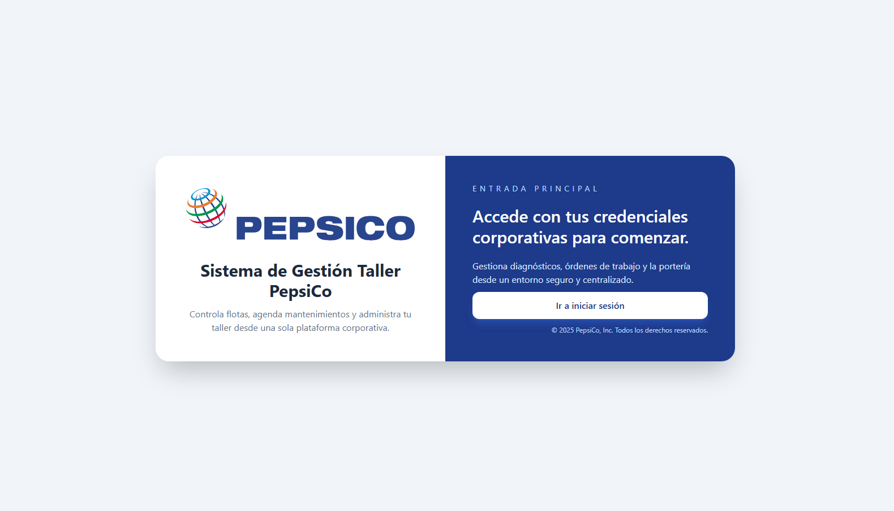
DEMOSTRACION PLATAFORMA
PepsiCo

